Slide 1
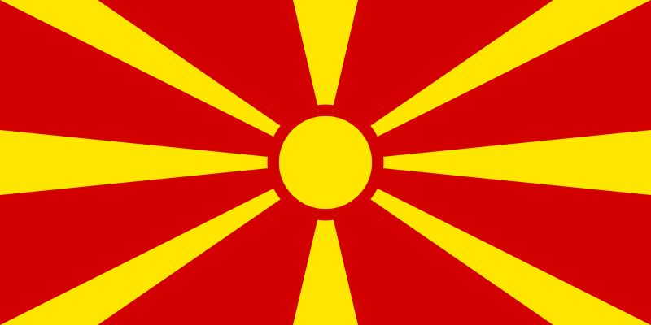
Македонія

Slide 3
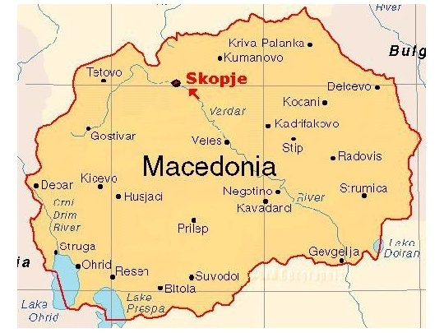
Македонцы свою страну называют Македонией, но в официальных документах она значится — Бывшая Югославская Республика Македония).

Slide 4
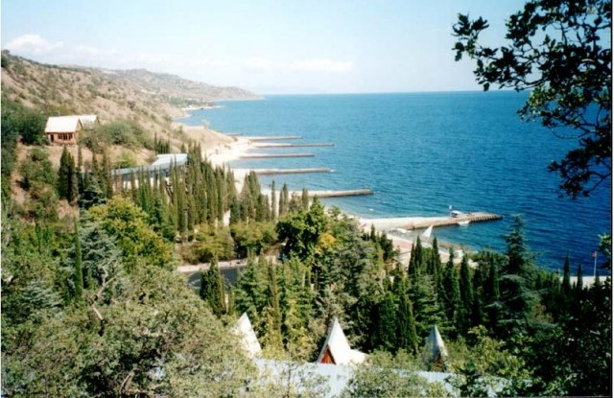
Македония — преимущественно сельскохозяйственная страна, полностью обеспечивающая себя продовольствием и экспортирующая в Европу плоды земледелия. Поэтому всюду: среди холмов и невысоких гор, по долинам и вокруг городов и деревень — вдоль дороги тянутся поля и виноградники.

Slide 5
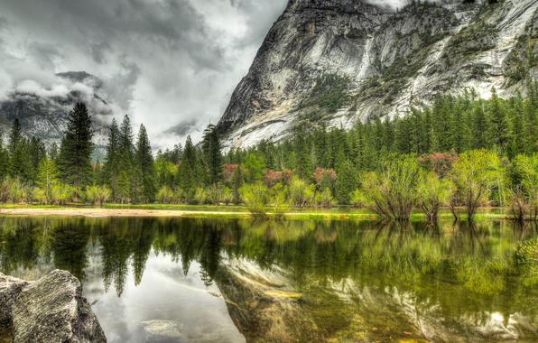
Македонию часто называют землей озер и гор. Здесь находятся более 50 естественных и искусственных озер и 16 горных вершин, высотой более 2 тыс. метров.

Slide 6
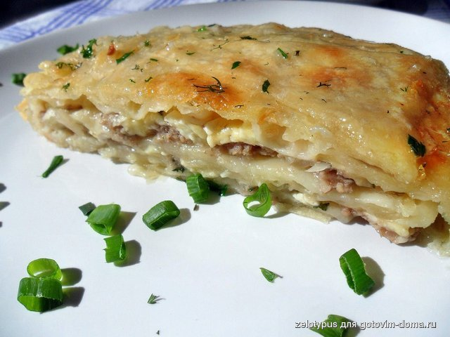
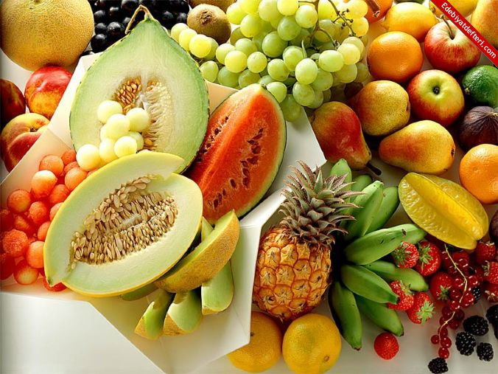
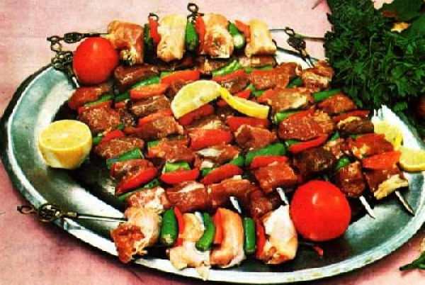
Кормят в Македонии вкусно. В целом говорить о национальной македонской кухне трудно, она является вариантом общебалканской кухни, сильно сдобренной турецким влиянием. Слоеные пироги-буреки с мясом, сыром, мясом и сыром либо овощами. Йогурт и кебаб, жаренный на вертеле ягненок или козленок. Брынза, изобилие овощей и фруктов.

Slide 7
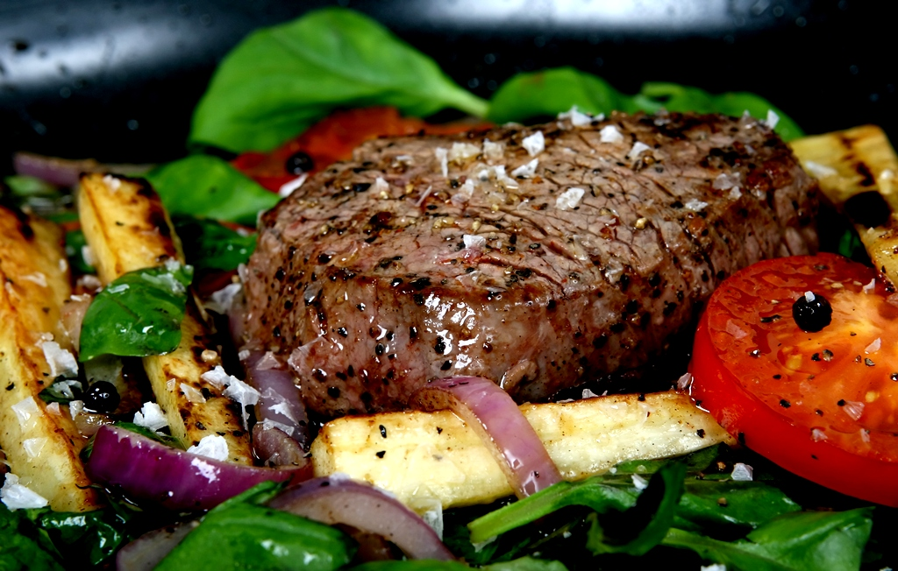
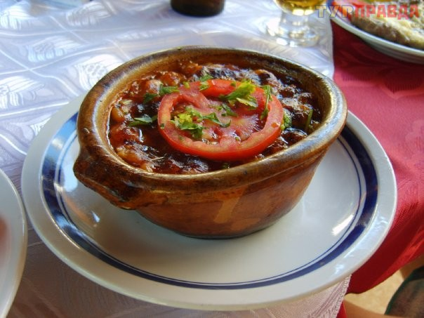
Жареное мясо по-турецки продается практически на каждом шагу, а в больших городах есть кафетерии самообслуживания, которые предложат вам большой выбор незатейливых блюд местной кухни. Балканский бурек и йогурт великолепно подходят для сытного и дешевого завтрака. Обязательно стоит попробовать македонское блюдо гравче на тваче (бобы на сковороде) и знаменитую форель по-охридски.

Slide 8
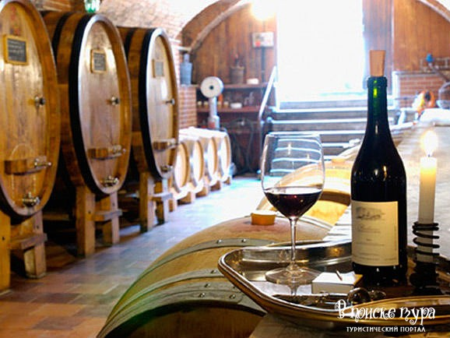
Напитки традиционные для региона — виноградная ракия и вино. Македонские вина, конечно, трудно равнять с высокими французскими, итальянскими и испанскими, но они по-домашнему честны и здоровы. А в последние годы местные виноделы прилагают много усилий, чтобы улучшить качество своей продукции.

Slide 9
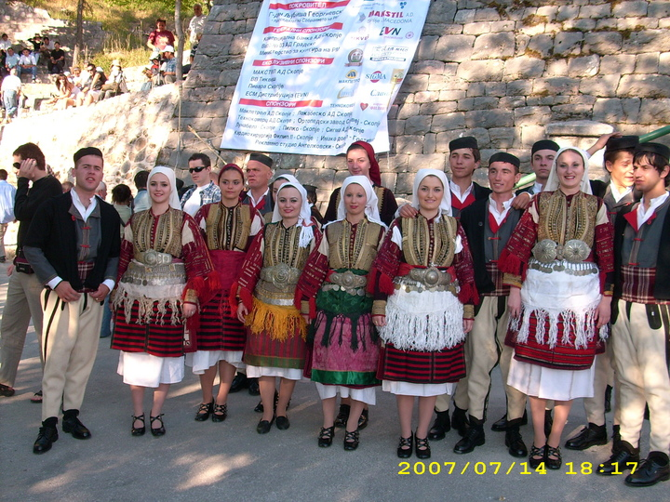
Генетически македонский наиболее близок к другому южнославянскому языку, болгарскому. Однако болгары отказываются называть его «македонский». В отличие от многих славянских языков македонский (как и болгарский) не имеет падежей и имеет артикли

